Slide 1
El aprendizaje basado en datos
Alba Rodríguez Agüero
a.rodriguez@mastertic.es
@al_ba_rguez

Slide 2
La importancia de los datos hoy en dia https://elpais.com/cultura/2018/10/09/actualidad/1539101816_555709.html

Slide 3
PArece difícil pero no lo es
Cambio continuo
Nomenclatura
Referencias bibliográficas
Conocimientos estadísticos

Slide 4
ORIGEN DEL LEARNING ANALYTICS

Slide 5
ORIGEN DEL LEARNING ANALYTICS
¿Qué son las analíticas de aprendizaje?

Slide 6
¿qué tenemos a nuestra disposición?
Entorno virtual de aprendizaje
Interpretar datos educativos
SoLAR
Los datos

Slide 7
¿Qué es lo que vamos a hacer?
Línea de tiempo educativa
“La analítica del aprendizaje es la cuantificación, recolección, análisis e informe de datos de los alumnos, y sus contextos, con el fin de entender y optimizar el aprendizaje y los contextos en los que ocurre” – Learning Analytics 2011 Conference

Slide 8
¿qué tenemos que hacer?
Objetivos
Recogida de datos
Análisis
Evaluación
Implementación
1.
2.
3.
4.
5.

Slide 9
¡Cuidado!
Las cinco V
Variedad
Velocidad
Volumen
Veracidad
Valor

Slide 10
Objetivos
Qué ocurre en proceso de enseñanza aprendizaje
Conocer el comportamiento de los alumnos dentro y fuera de clase
Mejorar el proceso educativo
Entender los sucesos de la comunidad educativa
Potenciar tutorías, independientemente del formato
Evaluación eficaz
Prevenir fracasos
Analizar el uso de contenidos
Mejorar contexto y recursos
Adecuación de los contenidos y recursos
Seguimiento exhaustivo de los alumnos

Slide 11
¿Qué conlleva las Análíticas de aprendizaje?
¿Qué son las Analíticas de Aprendizaje?
Analítica de aprendizaje
Analíticas académicas
Minería de datos Educativos
Fuente: http://www.slideshare.net/ChrisBallard/learning-analytics-improving-student-retention

Slide 12
¿Qué analizamos?
Accesos a las plataformas
Datos generales
Calificaciones
Visualizaciones de contenido
Participación en foros
Datos biológicos
Estado de ánimo
Expresión corporal
Notes:
Leer

Slide 13
¿Para qué analizamos?
Reconocer los intereses y motivaciones de nuestros alumnos
Crear contenido adecuado y relevante
Mejorar las relaciones de todos los miembros de la comunidad educativa
Recursos más eficaces
Personalización del proceso enseñanza-aprendizaje

Slide 14
Herramientas
Pulseras inteligentes
Logs

Slide 15
Herramientas
Libros digitales
Escritura digital

Slide 16
Herramientas
GISMO - moodle

Slide 17
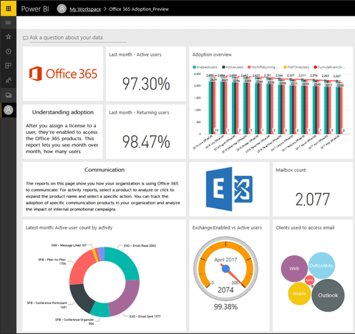
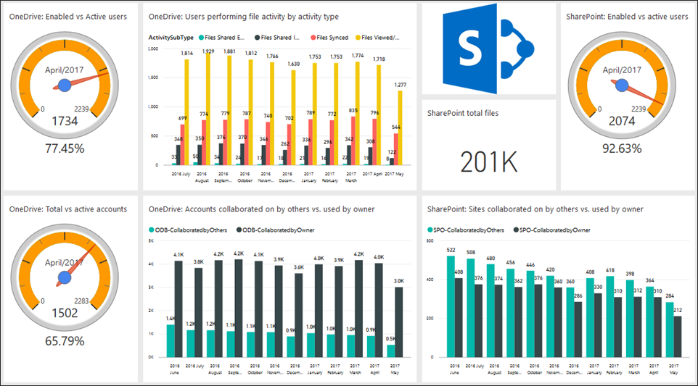
Herramientas
Power BI

Slide 18
Herramientas
Evaluación
Kahoot, Socrative, Forms, PollEverywhere, Plikers y Nearpod

Slide 19
Herramientas
Videos interactivos
Edpuzzle, Playposit, HapYak y Blubbr

Slide 20
Casos

Slide 21
Casos

Slide 22
Casos

Slide 23
Casos

Slide 24
COMPETENCIAS del docente
Creación de contenido digital
Protección de datos
Seguridad en la red
Interpretación de datos

Slide 25
Conclusiones
Individualizar el aprendizaje
Mejorar los materiales y metodologías
Mejorar el proceso de enseñanza aprendizaje

